Slide 1
Развитие общения ребенка со взрослыми

Slide 2
Развитие общения дошкольников со взрослыми
ПЛАН:
1.Этапы развития общения дошкольника со взрослыми (М.И. Лисина).
2. Эмоциональное общение и взаимодействие ребенка со взрослыми в младенческий период.
3. Особенности общения со взрослыми детей раннего возраста.
4. Развитие общения со взрослыми у детей в разные периоды дошкольного возраста.
5. Развитие произвольности социального поведения дошкольников в общении со взрослыми.
литература: Г.А. Урунтаева Дошкольная психология, с. 98-106
Л.А. Венгер, В.С. Мухина Психология, гл. 11,1; гл.12,1

Slide 3
Роль общения со взрослыми
С возрастом значение общения со взрослым становится все сложнее и глубже:
Взрослый – источник разнообразных впечатлений;
Взрослый – обогащает опыт ребенка;
Взрослый – прямо ставит перед ребенком задачу овладеть какими- то новыми знаниями, умениями, способностями.
Взрослый – является для ребенка образцом для подражания его действиям и поступкам.

Slide 4
Форма общения - это
коммуникативная деятельность на определённом этапе ее развития, характеризуемая:
временем ее возникновения;
местом, которое она занимает в жизни ребенка;
главным содержанием потребности, которая удовлетворяется детьми в ходе общения;
ведущими мотивами, побуждающими малыша к общению со взрослыми;
основными средствами общения, с помощью которых осуществляется коммуникация с другими людьми.

Slide 5
Развитие форм общения в детском возрасте (М.И. Лисина)
Ситуативно-личностная (первое полугодие жизни; комплекс оживления)
Ситуативно-деловая (от 6 мес. До 3-х лет;
предметные игры со взрослыми)
Внеситуативно-познавательная (от 3х до 5 лет; развитие общей познавательной активности; «почемучки»)
Внеситуативно-личностная (от 5 до 7 лет;
стремление к взаимопониманию с людьми)

Slide 6
1-я форма общения - ситуативно-личностная
Она считается сложившейся, если малыш смотрит в глаза взрослого, отвечает улыбкой на его улыбку, стремится продлить эмоциональный контакт со взрослым.
Содержание потребности в общении – стремление к доброжелательному вниманию.
Мотив общения – личный.
Средства общения – экспрессивно-мимические, которые младенец интенсивно осваивает в течение 4-6 недель.
В этом возрасте общение является
ведущей деятельностью. Оно
обусловливает адаптацию малыша
к обстоятельствам его жизни и
выживание.

Slide 7
Предпосылки общения со взрослым
Период новорожденности – это подготовительный этап к общению со взрослым (ребенок учится выделять взр. В первые 2 недели - не реагирует на взрослого. Только в положении «под грудью» появляется сосредоточение. При длит-ном ласковом разговоре и поглаживании он замирает и напрягается. Ребенок ни одной своей потребности не может удовлетворить самостоятельно: его кормят, купают, одевают, перемещают в пространстве.
Взрослый удовлетворяет и растущую потребность во впечатлениях: от него исходят основные осязательные и слуховые впечатления, ощущения пространства, возможность видеть новые предметы, трогать их, а затем и схватывать.
Взрослый - инициатор общения с реб. Такая беспомощность, полная зави-симость от взрослого составляют специфику социальной ситуации развития младенца.
Уже к концу 2-го мес. ребенок улыбается в ответ на
обращенные к нему ласковые слова и улыбку взрослого.
Постепенно вырабатывается особая эмоционально-двига-
тельная реакция, обращенная ко взрослому, которая наз.
комплекс оживления

Slide 8
Эмоциональное общение со взрослым
Потребность в общении у ребенка
появляется рано, примерно в 1 месяц,
после кризиса новорожденности
(по некоторым данным, в 2 месяца).
Комплекс оживления при появлении взрослого показывает возникновение потребности в общении, которая должна как можно более полно удовлетворяться. Непосредственно-эмоциональное общение со взрослым создает у ребенка радостное настроение и повышает его активность, что становится необходимой основой для развития его движе-ний, восприятия, мышления, речи.

Slide 9
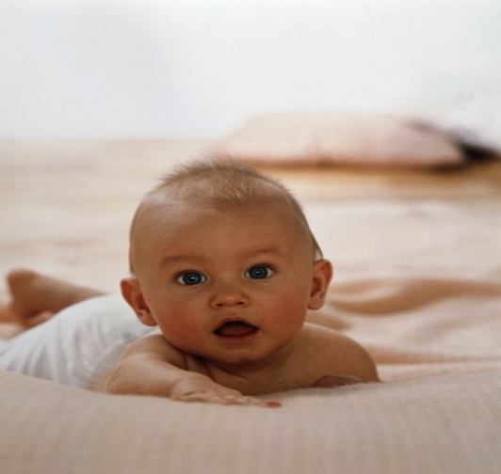
Ситуативно-личностная форма общения
Начало «комплекса оживления» – привлечение любого взрослого, конец – появление избирательного общения.
Так, уже в 3 месяца ребенок выделяет свою мать из окружения.
К 4-5 месяцам ребенок начинает различать своих-чужих, знакомому взрослому радуется, улыбается, лепечет, незнакомый человек может вызвать отрицательные эмоции и даже сильный испуг.
Примерно до 5 мес. «К.О.» развивается и сохраняется как целое, а к 6 месяцам отмирает как единая комплексная реакция, но его компоненты трансформируются:
улыбка – в мимику,
гуление – в речь,
двигательное оживление – в хватание,
ползание, ходьбу.

Slide 10
КОМПЛЕКС ОЖИВЛЕНИЯ
замирание
улыбка
гуление
Активные движения рук и ног
Ребенок сосредотачивает взгляд на лице взрослого, улыбается ему, оживленно двигает ножками и ручками, издает звуки. Это все есть проявление потребности общения - первой социальной потребности ребенка.

Slide 11
Эмоциональное общение со взрослым
Совместная деятельность формирует положительные привычки и умения правильно себя вести. Взрослый помогает этому, оценивая со стороны поведение ребенка - поощряя улыбкой, хмуря брови, грозя пальцем, если малыш поступает не так, как следует. Большое значение в такой деятельности имеет способность ребенка подражать действиям взрослого.
Она открывает величайшие возможности обучения - в 7-9 месяцев ребенок внимательно следит за движениями и речью взрослого, пытается воспроизвести их (чаще всего не сразу, а спустя некоторое время).

Slide 12
Эмоциональное общение со взрослым
- жизненно необходимо малышу. Оно также сильно влияет на настроение и развитие.
При правильных методах воспитания, общение постепенно перетекает в совместную деятельность взрослого
и ребенка - взрослый вводит ребенка
в предметный мир, наглядно показы-
вает способы действия с предметом, помогает выполнить желаемое действие, направляя движения малыша.

Slide 13
2-я форма - ситуативно-деловое общение
Начинается с 6 мес. и сохраняется до 3-х лет. Разворачивается в процессе совместных со взрослым манипулятивных действий и удовлетворяет новую потребность малыша – в сотрудничестве. У детей возрастает потребность в соучастии в действиях взрослых.
На 1-ый план выступают деловые мотивы. А взрослый для ребенка – эксперт, образец, помощник, участник и организатор совместных действий.
Средства - экспрессивно-мимические дополняются предметными.
Обе формы общения носят ситуативный характер, т.е. приурочены к данному месту и времени.

Slide 14
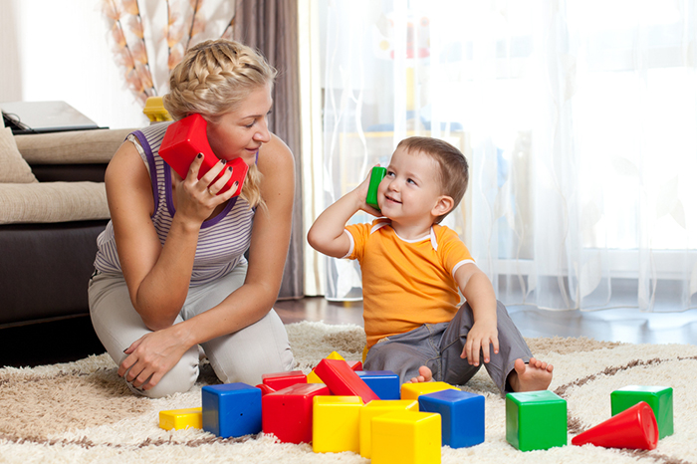
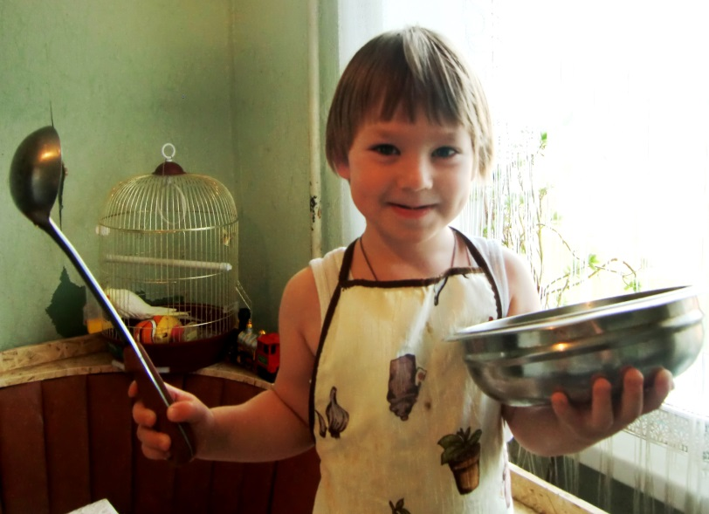
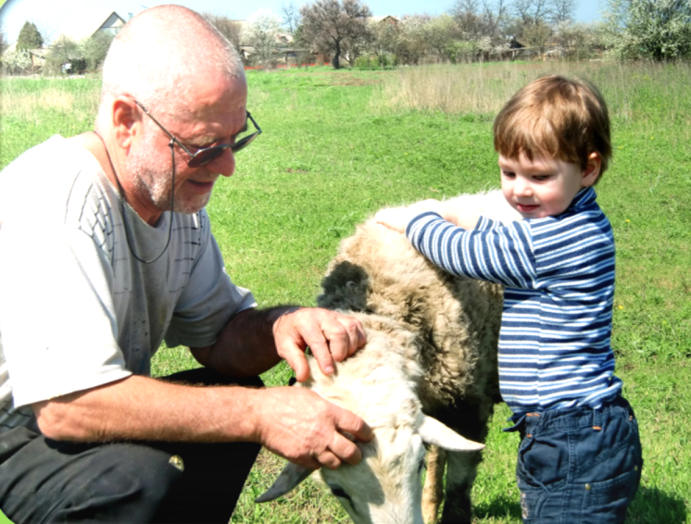
ситуативно-деловая форма общения

Slide 15
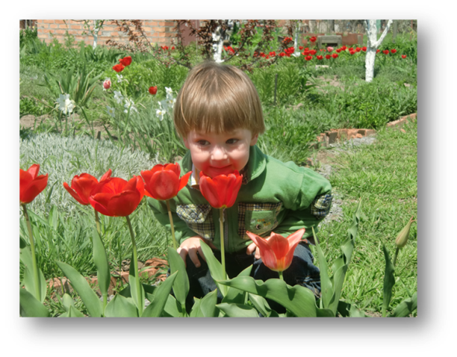
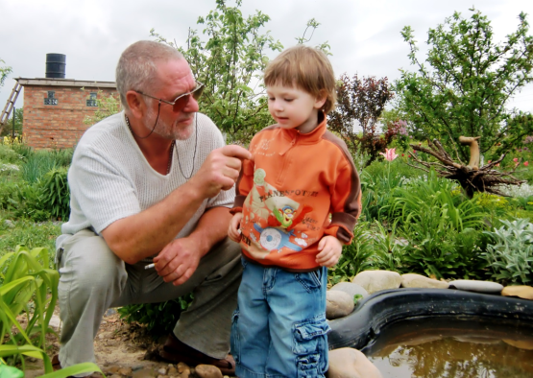
3-я форма - внеситуативно-познавательная
Возникает в младшем дошкольном возрасте (от 3 до 5лет)
Включено в совместную со взрослым деятельность, но уже не в практическую, а познавательную.
Развитие любознательности побуждает ребенка ставить все более сложные вопросы, решить которые он может только в общении со взрослым.
Ведущим становится познавательный мотив. А взрослый выступает как эрудит, «энциклопедист».
Сотрудничество приобретает внеситуативный – теорети-ческий характер.

Slide 16
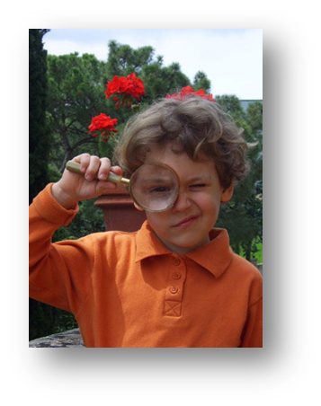
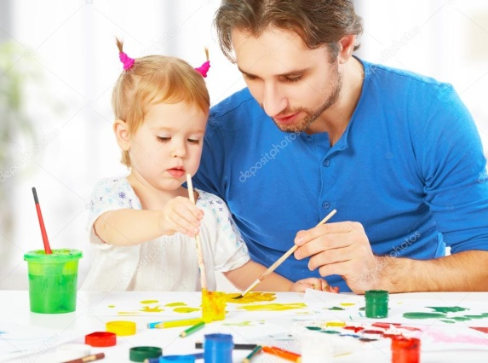
Внеситуативно-познавательное общение
Основным коммуникативным средством становится речь, которая обеспечивает внеситуативность общения.

Slide 17
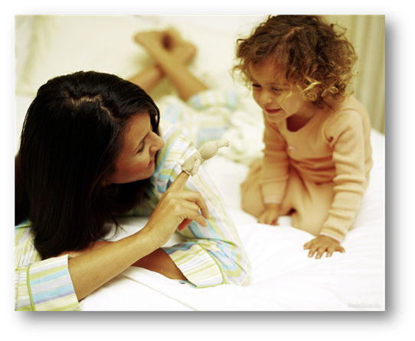
4-я форма - внеситуативно-личностное общение
Появляется к концу дошкольного возраста.
Главным мотивом общения становится личностный.
Ребенок сосредоточен на социальном окружении, на «мире людей», а не предметов. Возникает потребность во взаимопонимании и сопереживании.
Ребенок постигает смысл взаимоотно-шений между людьми, усваивает нравственные нормы и ценности, правила социального взаимодействия.
Важнейшее значение данной формы О.:
ребенок узнает о взрослом как об учителе и усваивает представление о себе как об ученике.

Slide 18
внеситуативно-личностное общение

Slide 19
Дефицит общения с близким взрослым
Что же происходит, если потребность в общении не удовлетворяется или удовлетворяется недостаточно?
Дети, оказавшиеся в больнице или доме малютки, отстают в психическом развитии.
До 9-10 месяцев они:
сохраняют бессмысленный, безразличный взгляд, устремленный вверх,
мало двигаются,
ощупывают свое тело или одежду,
не стремятся схватить попавшиеся на глаза игрушки.
Они вялы, апатичны, не испытывают интереса к окружающему.

Slide 20
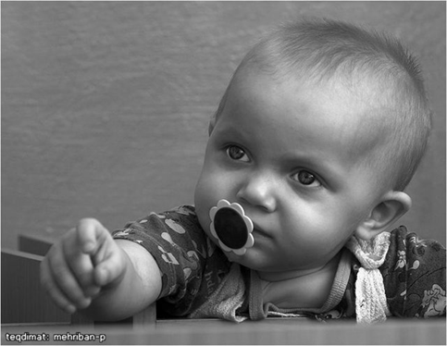
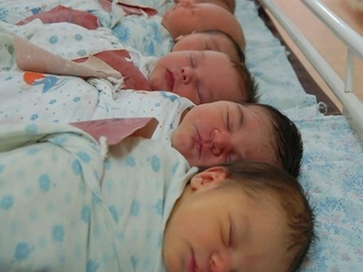
Дефицит общения с близким взрослым
Речь появится у них очень поздно. Более того, даже при хорошем гигиеническом уходе дети отстают в своем физическом и психическом развитии. Эти тяжелые последствия недостатка общения в младенчестве получили название госпитализма.

Slide 21
Зависимость ребенка от взрослого
Зависимость ребенка от взрослого приводит к тому, что отношение его к самому себе и к действительности всегда преломляется сквозь призму отношений с другим человеком.
Недостаток любви и внимания со стороны взрослого, негативно отражается на будущей самооценке ребенка, формирует комплекс «недолюбленности».

Slide 22
Зависимость ребенка от взрослого
Но верно и другое, переизбыток внимания и постоянная излишняя опека малыша, приводят к тому, что в будущем он может стать зависимым от родителей.
Во взрослой жизни человека это может выражаться в несамосто-ятельности, нежелании или невозможности жить взрослой жизнью, иногда «паразитировании» на жизненных благах родителей.

Slide 23
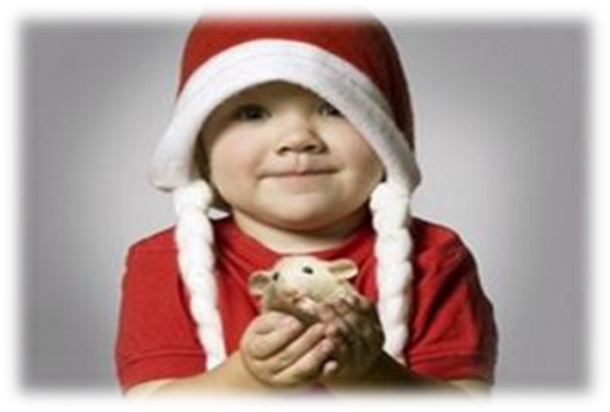
СПАСИБО ЗА ВНИМАНИЕ!

